Slide 1
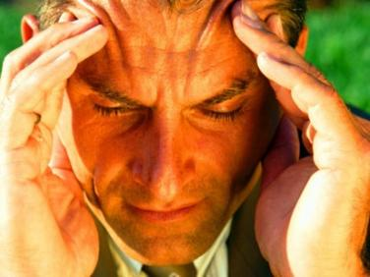
أفضل الطرق للتغلب على الشدائد والضغوط العصبية

Slide 2
الشدائد
تعتبر الشدائد stressorsمصدرا مخيفا للجسم والحالة النفسية والعقلية للفرد،وفي معظم الأحيان يشعر الفرد بأنه يدور في دوامة من العجلة والشدة وتلوث البيئة والضوضاء والتنافس والتذبذب....الخ ومن العجيب أن التكنولوجيا الحديثة التي كان من المتوقع أن تسهل من حياتنا أصبحت الآن المصدر الأساسي للشدائد والقلق وإذا كانت الشدائد تعتبر حالة سلبية إلا إنها ضرورية لحياتنا فهي تزيد من احتمالنا لمقاومة الأمراض كما أنها تضيف تغيرات مختلفة إلى خبراتنا للوصول إلى قدرات أفضل وعلى الرغم من ذلك فأنه إذا زادت الشدائد عن حدود وقدرات الفرد مع عدم قدرته على التكيف معها
سيكون لها تأثيرا عكسيا على حياته بأكملها
وتعتبر الشدائد إيجابية eustress إذا كانت مثيرة للناحية النفسية أو الجسمية للفرد مثلما ما يحدث في كسب مباراة أو النجاح في الامتحان أو أي تحديات عقلية ولكنها تصبح سلبية distressإذا كانت أعلى من قدرات الفرد واستمرت لمدة طويلة
مثال : شاب ابتلع كمية كبيرة من الأقراص النومة مما ادى إلى وفاته وبسؤال طبيبه النفسي في التحقيق؟ أفاد بأنه كان يعاني من حالة يأس من حياته نتيجة صعوبات مالية بالإضافة إلى فشله في الزواج أكثر من مرة واتهامه بالسرقة مما أدى إلى زيادة الشدة والقلق عنده إلى درجة دفعته إلى محاولة الانتحار كذلك الانتظار أصبح من الأسباب التي تثير الشدائد والقلق البدني في هذه الأيام مما يؤدي إلى التذبذب والغضب واليأس .

Slide 3
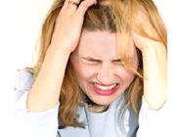
ما هي الشدائد؟what is stressor
الشدائد هي ردة فعل غير محدد من الجسم نتيجة لمثيرات فرضت عليه سواء من البيئة الداخلية أو الخارجية وهذه المثيرات قد تكون سلبية أو سيئة مثل الجلوس على كرسي طبيب الأسنان أو إيجابية حسنة مثل النجاح في الامتحان
يجب أن يكون هدفنا هو التعرف والتوصل إلى ردود الفعل المناسبة وكيفية التصرف والتعامل معها بهدف التكيف أو التغلب عليها
المراحل التي تمر بها الشدائدstressors stages
ظاهرة التكيف العامة: ظاهرة تفسر التغيرات الفيسيولوجية المصاحبة في عملية التكيف الداخلية أو الخارجية وقد وصفها في ثلاث مراحل :
مرحلة رد الفعل السريع Alarm reaction
هي مرحلة يستعد فيها الجسم إلى الدفاع أو الاستسلام وهي تتميز بردود الفعل الناتجة عن مواجهة المثير العصبي لأول مرة مثل زيادة في ضربات القلب
ب- مرحلة المقاومة Resistance stage
وهي تتبع مرحلة الرد السريع وتتميز بمحاولة الجسم الحفاظ على حالة الاتزان العادية حتى ولو كان الفرد يبدو متحكما إلا انه في الحقيقة يحاول استخدام كل طاقته في المحافظة على اتزانه وبعد فترة إذا لم يستطع الاستمرار في مواجهة هذه الشدة فأنه يصل على مرحلة الاستنزاف

Slide 4
الشدائد والمرض Stress and Disease
في وقتنا الحاضر لا نستطيع الهروب بعيدا عن المشاكل أو حتى تجنبها وبالتالي فإن الطاقة الزائدة لن تستهلك بل تبقى في الجسم تضعف من درجة مناعته ضد الأمراض المختلفة وقد أكدت الأبحاث أن معظم الأمراض ابتداء من البرد وحتى السرطان ناتجة عن القلق والشدة وتأثيرها على درجة المناعة وأكثر الناس القابلين للإصابة بمرض السرطان هم الأفراد الذين يخفون عواطفهم ولا يظهرونها ويحاولون التغلب عليها بالتحكم في أعصابهم .
كما أكدت الأبحاث أن الأفراد ذوي الشخصية العنيفة العصبية يتأثرون بالشدائد أكثر من غيرهم وذلك بإفراز هرمون يدخل إلى الدم مباشرة هذا الهرمون يؤدي إلى تصلب الشرايين وقد أجريت عدة دراسات على القرود حيث لوحظ أن القرود التي كان تحت تأثير الشد العصبي يميلون إلى زيادة في عدد ضربات القلب زيادة في كولسترول الدم ويعانون من تصلب في شريان الدم مقارنة بالمجموعات الأخرى
والإنسان ذا لشخصية العصبية العنيفة إذا واجه ظروفا ذات شدة عالية فانه يميل إلى الإصابة بتصلب الشرايين وارتفاع ضغط الدم هؤلاء الأفراد محتاجون إلى تعديل نظام التغذية والبعد عن التدخين والاحتفاظ بمستوى مناسب من اللياقة البدنية وإنقاص وزنهم ومحاولة البعد عن الأنشطة التي تزيد الشد العصبي والقلق
وتعتبر قرحة المعدة Ulcers من أهم المشاكل الناتجة عن الشد الزائد حيث يزداد إفراز حامض الهيدروكلوريك في هذه الحالة
فعندما تكون المعدة خالية من الطعام فأنها لا تستطيع امتصاص هذا الحامض
كذلك في حالة الخوف نجد تغيرات تؤدي إلى تقلص في عضلات المعدة مما يسبب الإغماء والقيئ

Slide 5
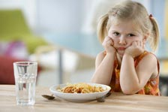
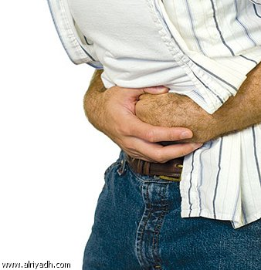
الأعراض المصاحبة للشدائد symptoms Associated with stressors
زيادة أو قلة الشهية للطعام
إسهال أو إمساك
عدم القدرة على النوم
زيادة أو فقد الوزن
البكاء الشديد
صداع أو تقلصات في المعدة
القيء والتهابات الجلد
الخوف والاحباط
كذلك التحول إلى عادات لم تكن ضمن سلوكيات الفرد

Slide 6
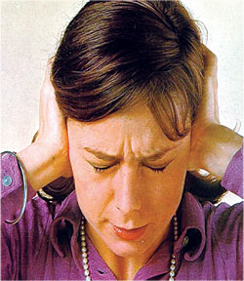
كيفية التغلب على الشدائد
أهم الطرق للتغلب على الشدائد..
التعرف على ماهو مثير لك ومعرفة ماهو رد فعلك في مختلف الظروف حتى يمكنك توقع الأحداث التي تؤدي إلى الشد والقلق , ومحاولة الابتعاد عن المواقف التي تؤدي إلى الشد السئ .
حاول تغير أسلوب حياتك التي تشعر أنها السبب في هذا الشد الزائد , مع حل المشاكل التي تؤدي إلى تساؤلات وصراعات داخل نفسك بأسرع وقت ممكن .
أبحث عن الأفراد الذين يمكنك أن تحكي لهم المواقف المصاحبة للضغط العصبي السيء .

Slide 7
أبحث عن الأفراد الذين يمكنك أن تحكي لهم المواقف المصاحبة للضغط العصبي السيء.
أعمل قائمة بما تريد أن تفعله يوميا بترتيب الأهمية حتى يمكنك أن ترى في نهاية اليوم ماذا استطعت أن تنجزه .
أختر أحد أساليب الارتخاء المتاحة لك و واضب على ممارستها بانتظام مما يساعدك على الاستشفاء بسرعة من الشد والقلق العصبي السيء سواء أكان جسميا أو ☺عقليا مثل تمرينات اليوجا والتأمل
Notes:
أعمل قائمة بما تريد

Slide 8
حاول أن تصل إلى الاتزان الكامل في وجباتك الغذائية
حاول أن تعطي وقتا كافيا للنوم فقلة النوم تؤدي إلى الاضطراب .
أفعل شيئا لغيرك فمساعدة الغير ستساعدك في التغلب على أعراض الشد والقلق المصاحب .
إذا كانت هناك أشياء كثيرة يجب أن تؤدي فأبدا بالأهم حيث أنه من الصعب أداء كل شئ في وقت واحد .
ممارسة النشاط البدني سوف يساعدك كثيرا في الوقاية وفي المعالجة الشدة والقلق العصبي .

Slide 9
الارتخاء المتدرج
ويعني تدريب المجموعات العضلية المختلفة في الجسم على كيفية الانقباض والارتخاء مما يزيد من درجة الإحساس العضلي .
وباستخدام هذا الأسلوب يستطيع الفرد إن يتحكم في درجة الانقباض والانبساط بإرادته .

Slide 10
التغذية الرجعية
عبارة عن جهاز كهربائيا يوضع على الجسم يسجل التغيرات الداخلية ويسمح للفرد بالاستماع إليها . وفي بعض الأجهزة يسمح برؤيتها مما يساعد في التعرف على بعض التغيرات الوظيفية مثل درجة الحرارة في اليدين , والأنقباض في عضلات الجسم .
وخلاص القول , نلاحظ أن النجاح في التعامل مع الشدائد والضغوط العصبية سيكون هو طريق المستقبل .

Slide 11
إعداد الطالبات..
رقية عبدالرحيم الحجاج
زهراء تركي التركي
عناية صالح السعيدي
مأوى مصطفى آل اسماعيل
فاطمة شرف السادة

